Slide 1
Posuzování životního cyklu technologie vysokoteplotní sorbce CO₂ karbonátovou smyčkou
Ing Kristína Zakuciová
zakuciok@vscht.cz
VŠCHT,FTOP
Centrum Výzkumu Řež, s.r.o
Doc. Ing. Vladimír Kočí, PhD.
VŠCHT, FTOP 15.3.2016

Slide 2
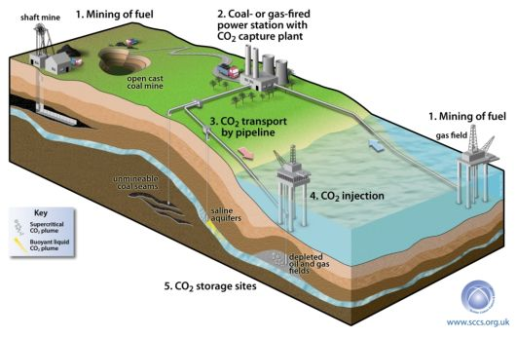
Snižování emisí = inovační technologie
Agenda 20-20-20 Europský unie
Ideál nízkouhlíkové ekonomie
Strategy Energy Technology Plan (SET Plan) navrženo 7roadmaps – jedným z nich Carbon Capture and Storage Technologies (CCS)

Slide 3
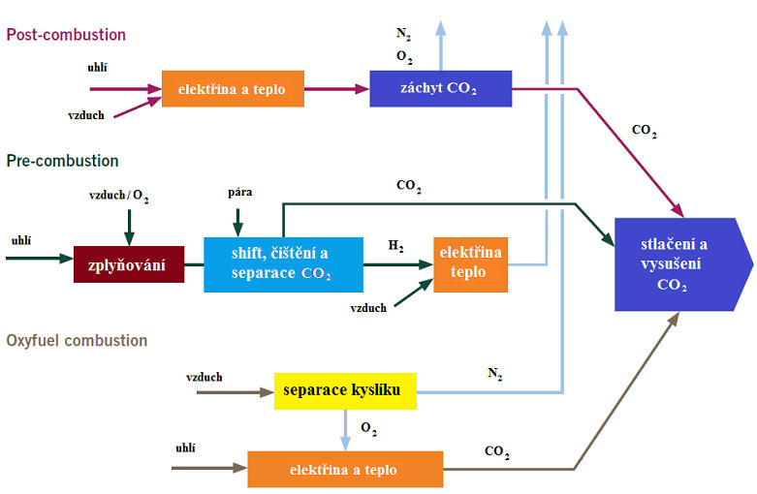
CCS technologie
Zdroj: www.enviweb.cz

Slide 4
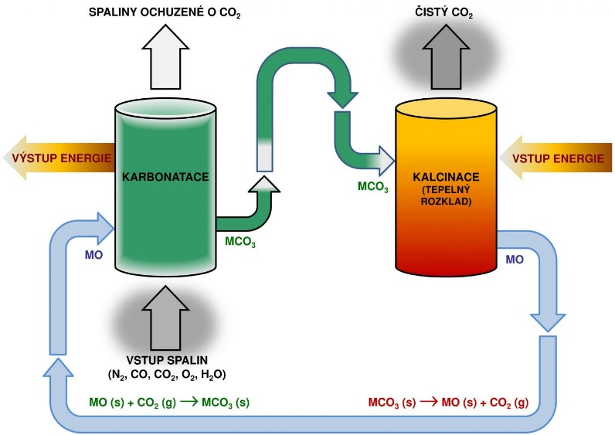
Karbonátová smyčka
Chemisorbce CO₂ na vhodný sorbent za vzniku uhličitanů
Zdroj:http://hitecarlo.vscht.cz/aims

Slide 5
Posuzování životního cyklu (LCA) KS – tvorba dynamického modelu
Funkční jednotka – zachycený CO₂ v kg
Hranice systému – kalcinace + karbonatace v 10 cyklech
Plán vstupního cyklu s vstupnými hodnotami.
Plán průběžného cyklu,pričemž hodnoty dat se opakují v ostatních 8 cyklech.
Plán konečního cyklu, kde dochází k vyčerpání vstupných surovin a uzatvoření cyklů.

Slide 6
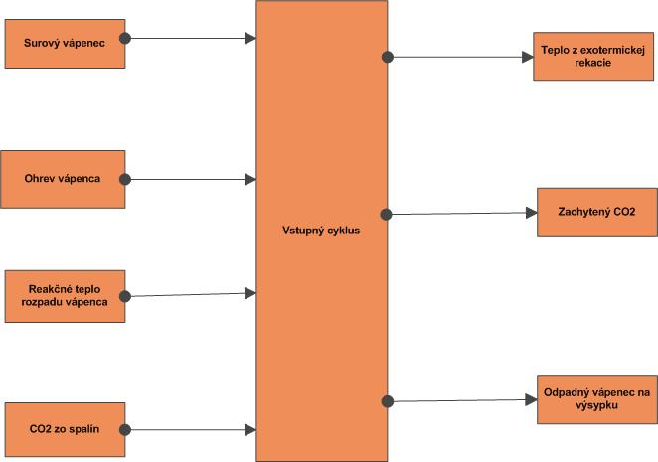
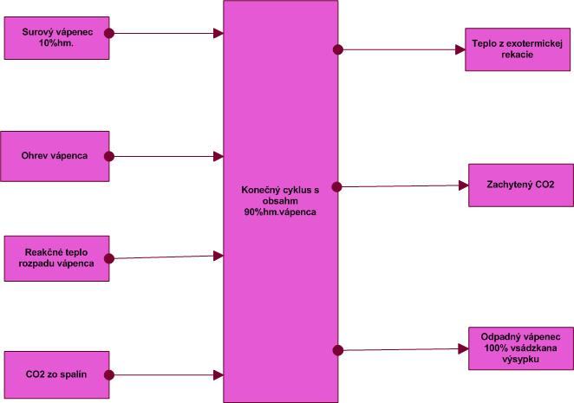
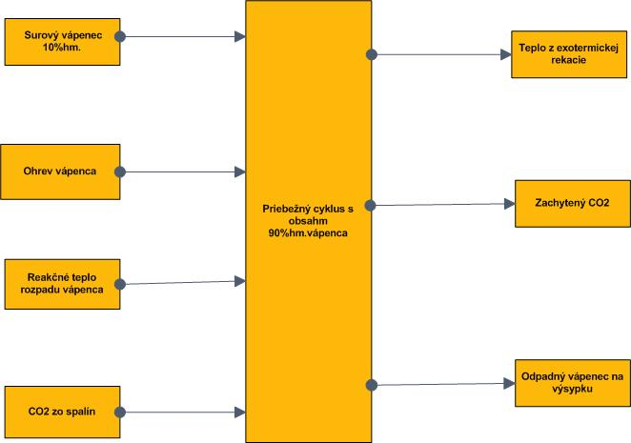

Slide 7
Závěr
Potřeba modelování KS jako dynamický systém
Přepojení 3 samostatně modelovaných fází
Budoucí postup :
Tvorba stechiometrického modelu
Sběr dat z laboratorního provozu
Modelování smyčky s daty z laboratoře

Slide 8
Děkuji za pozornost !

